Slide 1
Hvězdárna a planetárium Hradec Králové
V adventní čas se vypravila čtvrtá a pátá třída do sousedního města

Slide 2
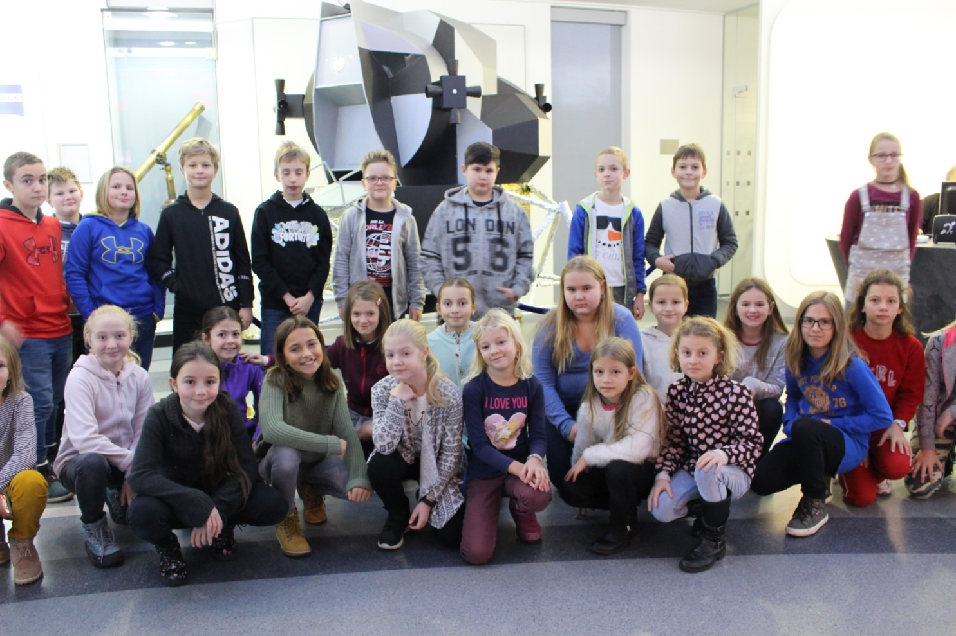
Čtvrťáci berou zdejší návštěvu jako ochutnávku na příští rok

Slide 3
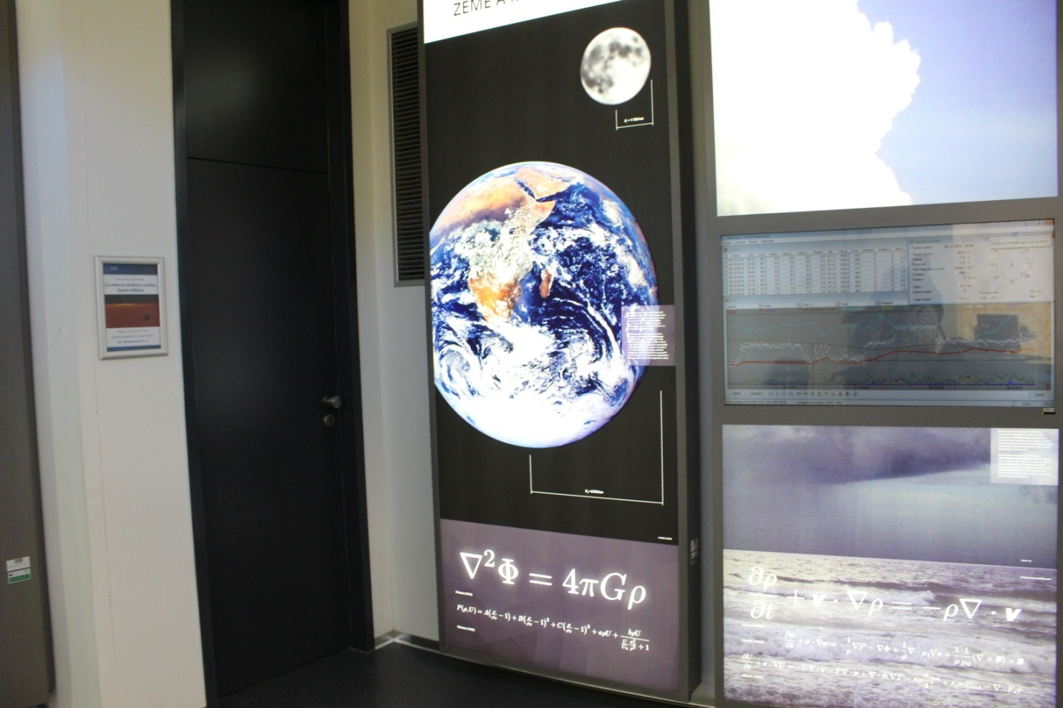
Páťáci se snažili prověřit nově získané vědomosti

Slide 4
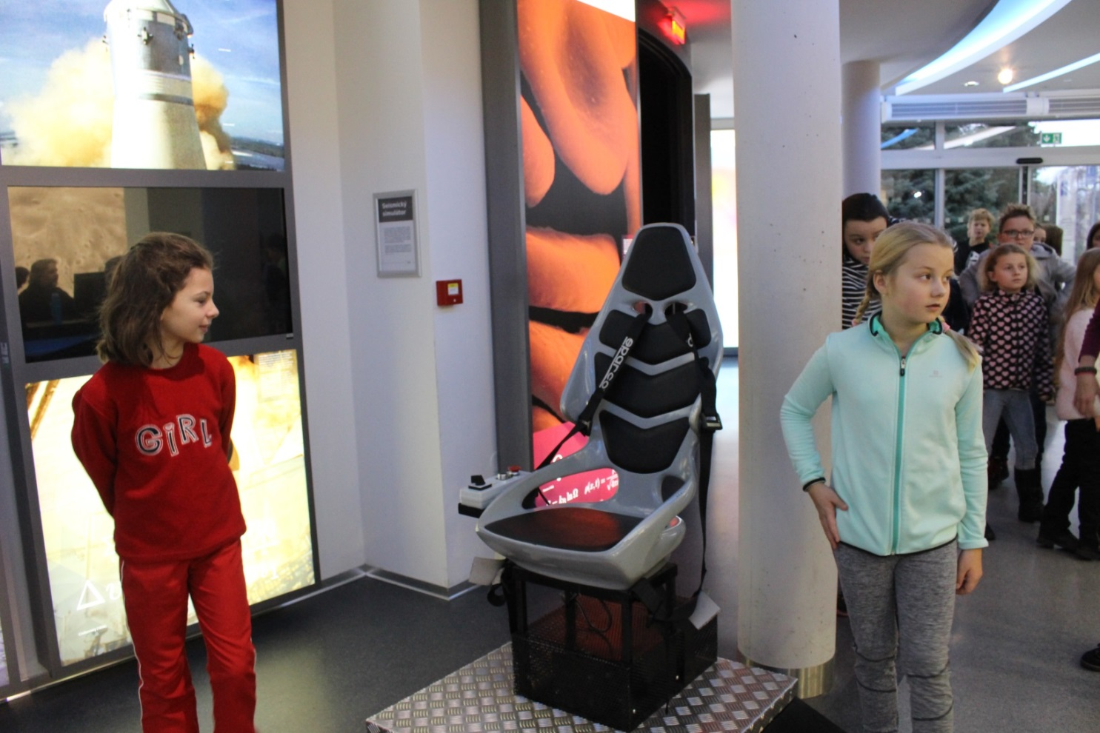
Nevíme, co sledovat dřív

Slide 5
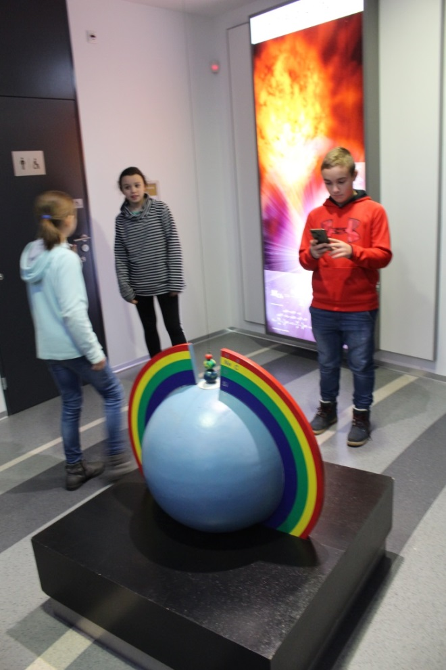
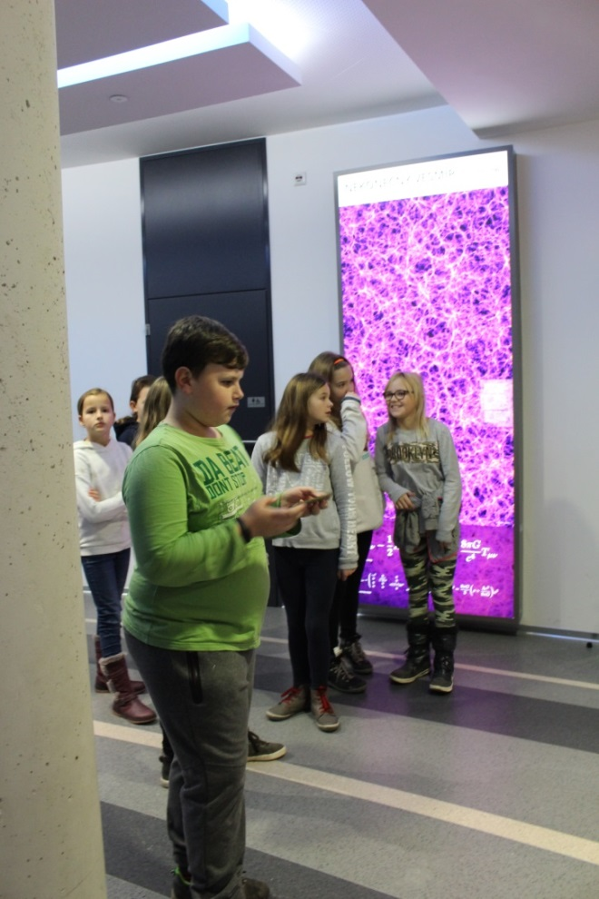
Každý si vytváří vlastní dokumentaci

Slide 6
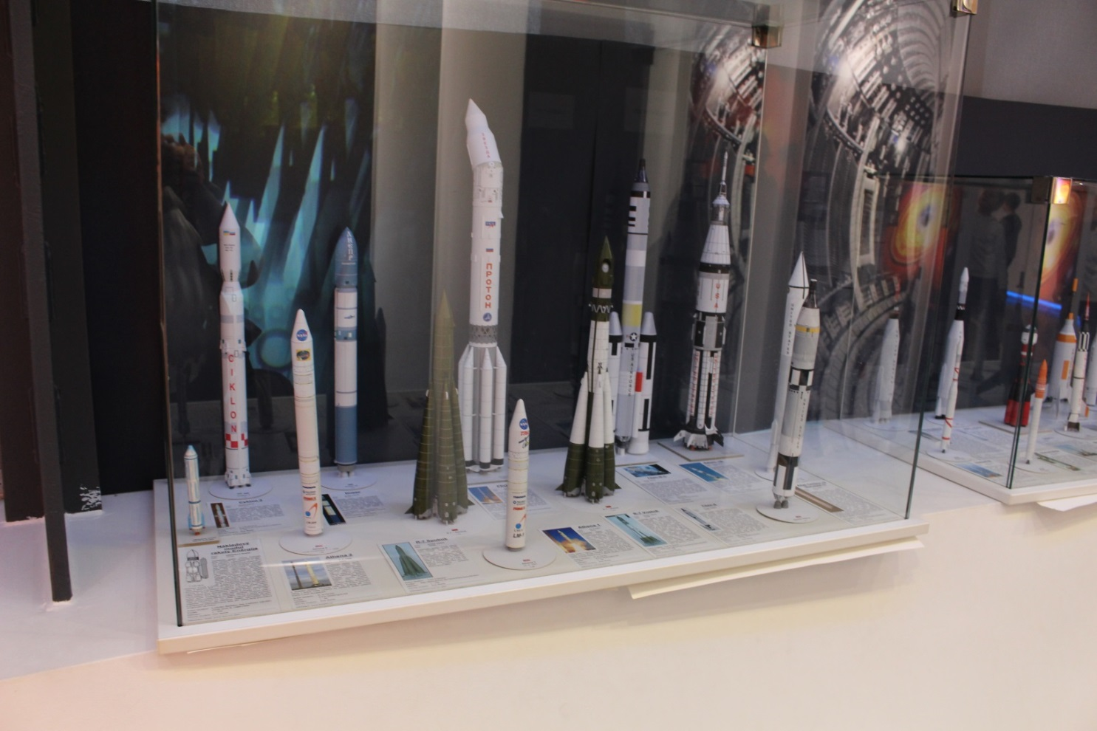
Není model jako model…

Slide 7
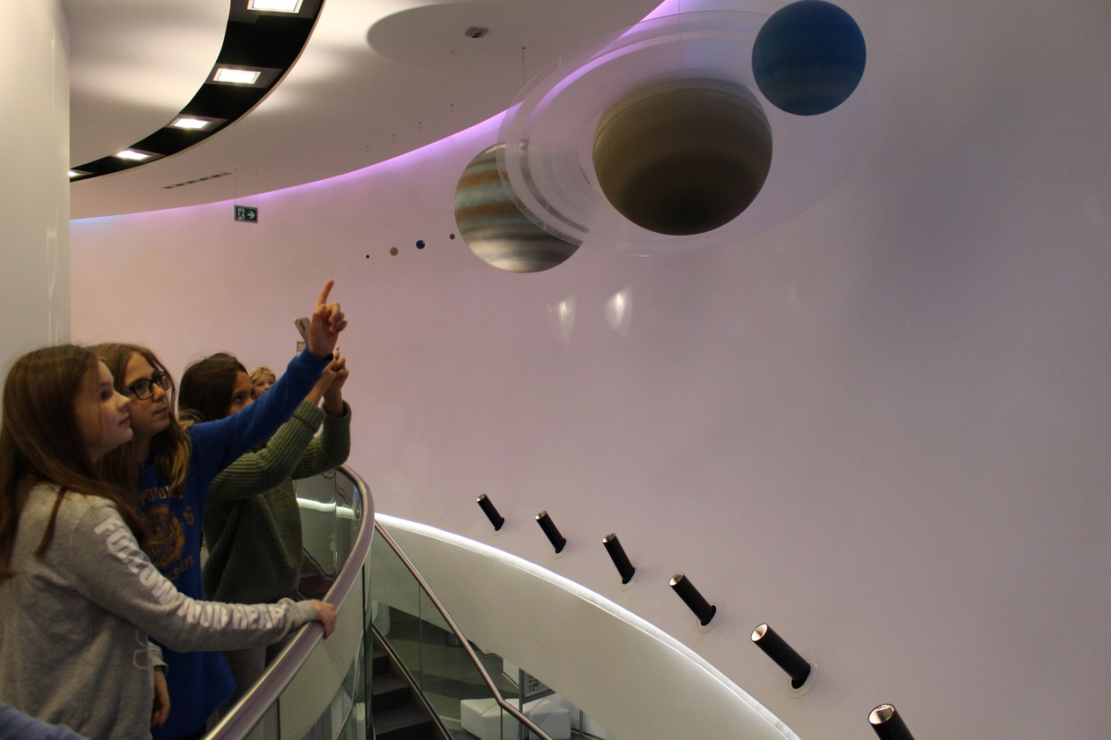
…model Sluneční soustavy

Slide 8
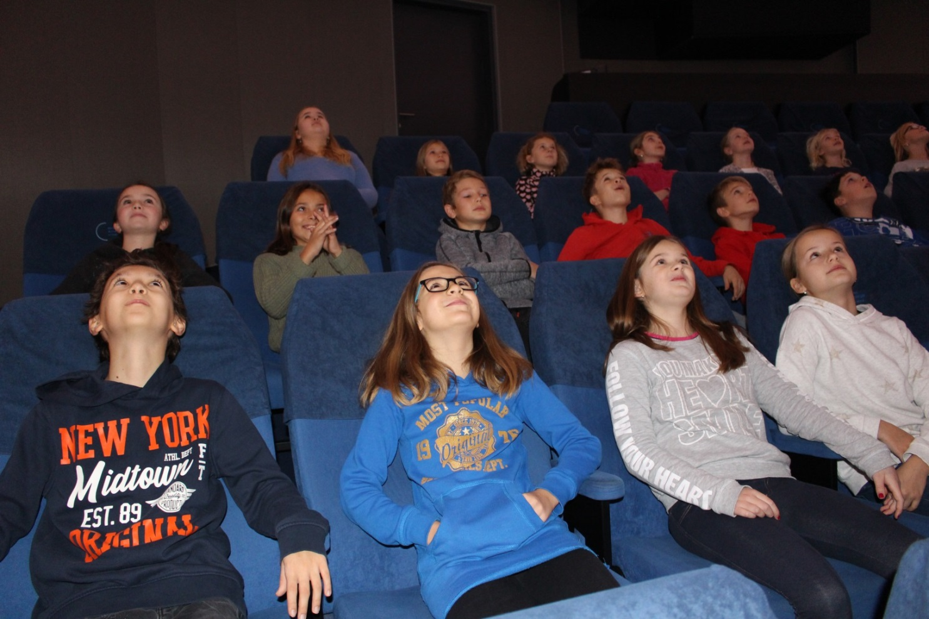
Příprava na sledování noční oblohy

Slide 9
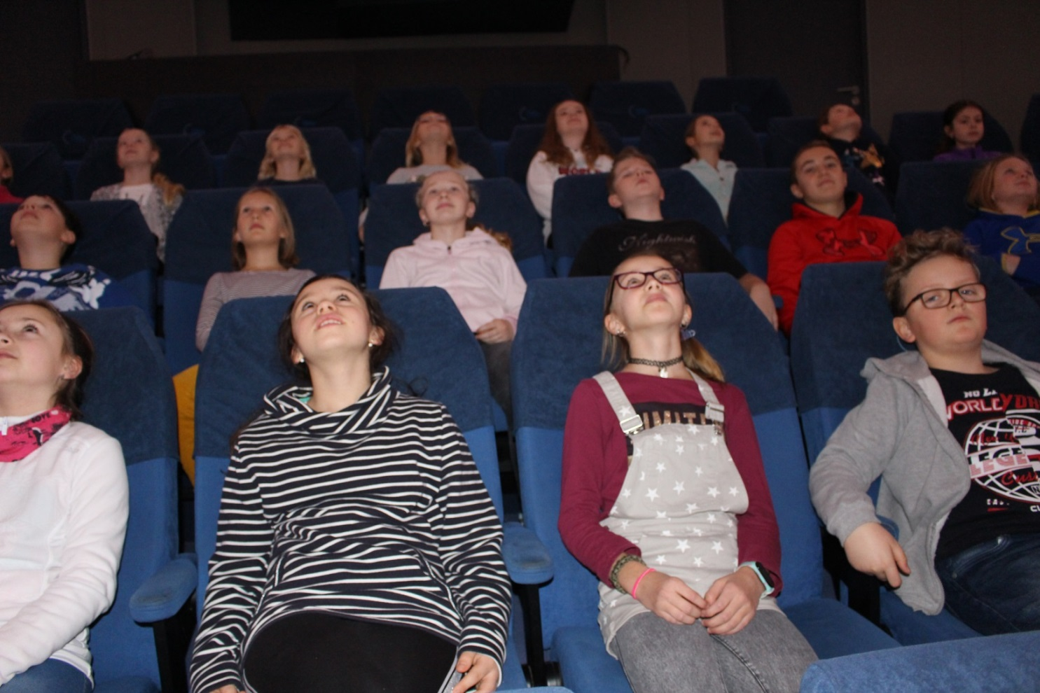
To ještě netušíme, jak jízda na nás čeká

Slide 10
Konec focení, abychom si vychutnali vesmír, řecké bajky i cestu v nejmodernějším dalekohledu
Nejprve jsme sledovali fáze měsíce
Prozkoumali jsme planety i naše Slunce
Odhadovali a objevovali souhvězdí
Pozorovali teorii velkého třesku
Na závěr jsme se stali součástí největšího dalekohledu světa
Moc se nám planetárium opouštět nechtělo, ale tělo už volalo po pohybu.

Slide 11
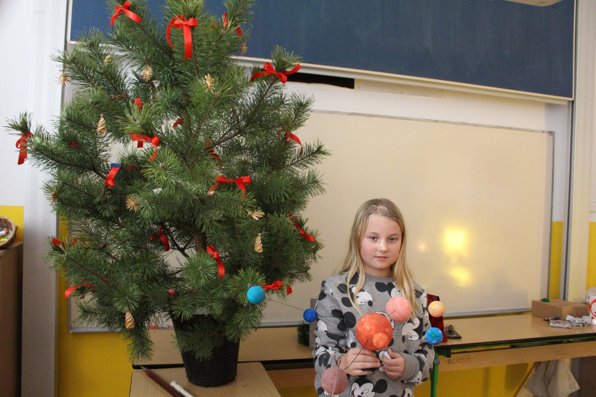
Anička a její model sluneční soustavy

Slide 12
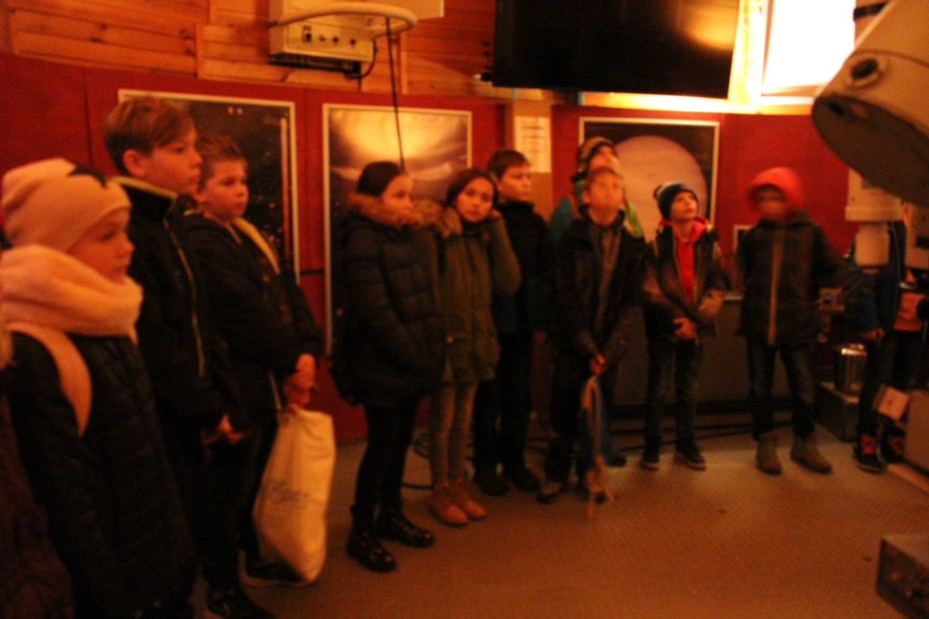
Přemístili jsme se do hvězdárny

Slide 13
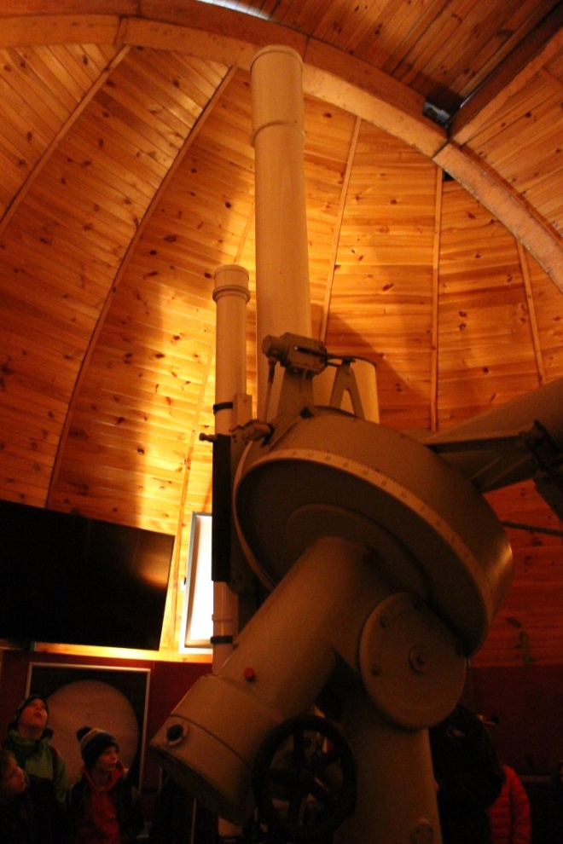
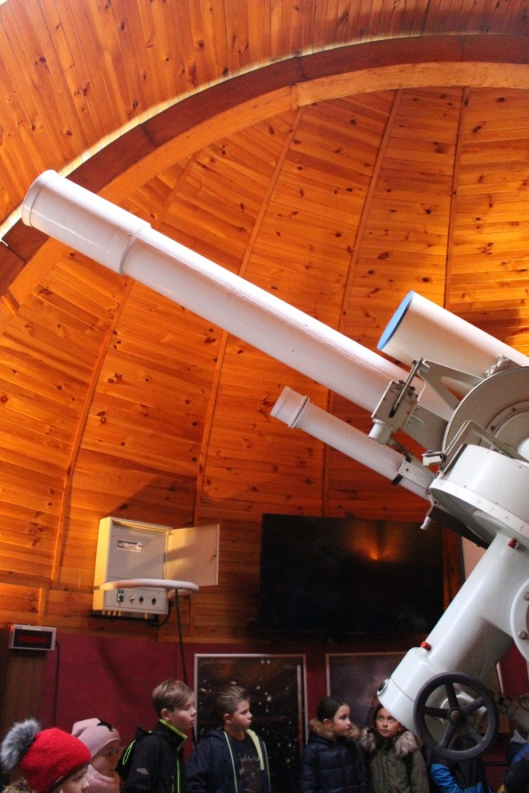
Kopule a dalekohled nás ohromily

Slide 14
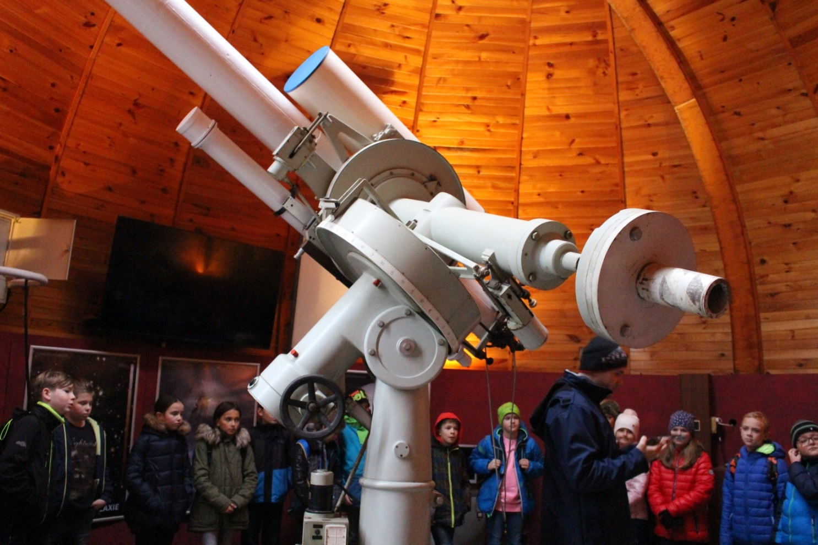
Pozorně jsme poslouchali výklad o pozorování na hvězdárně

Slide 15
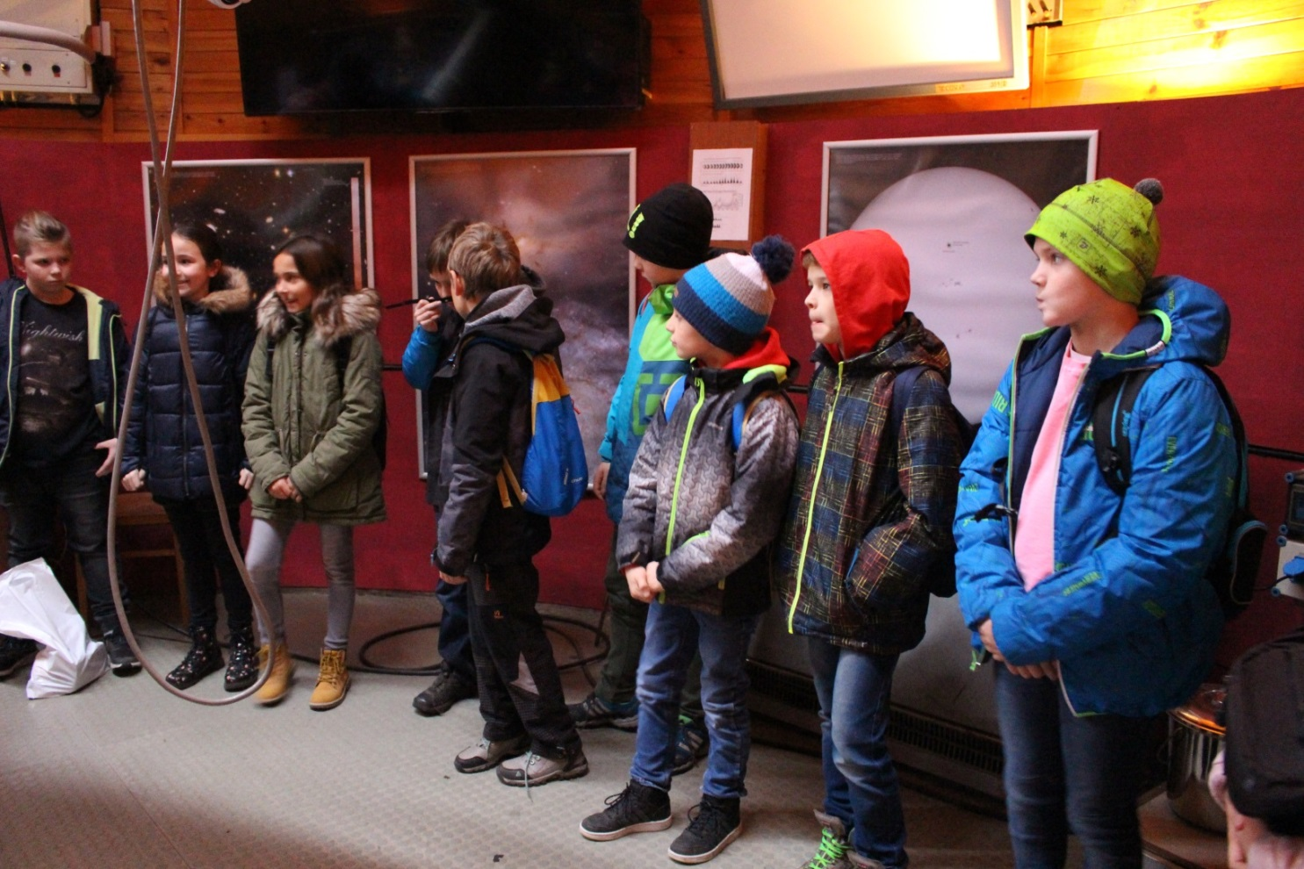
Počasí nám nepřálo, venku mrholilo a foukalvítr

Slide 16
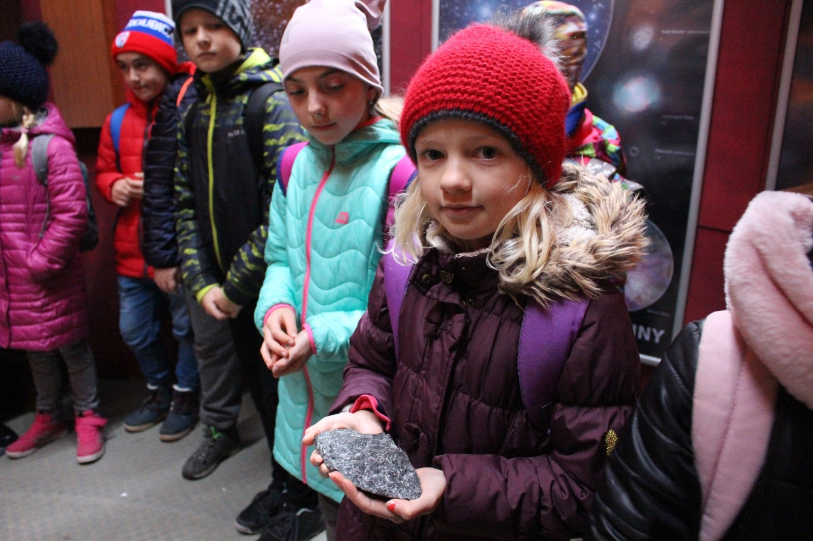
Kámen podobný tomu měsíčnímu

Slide 17
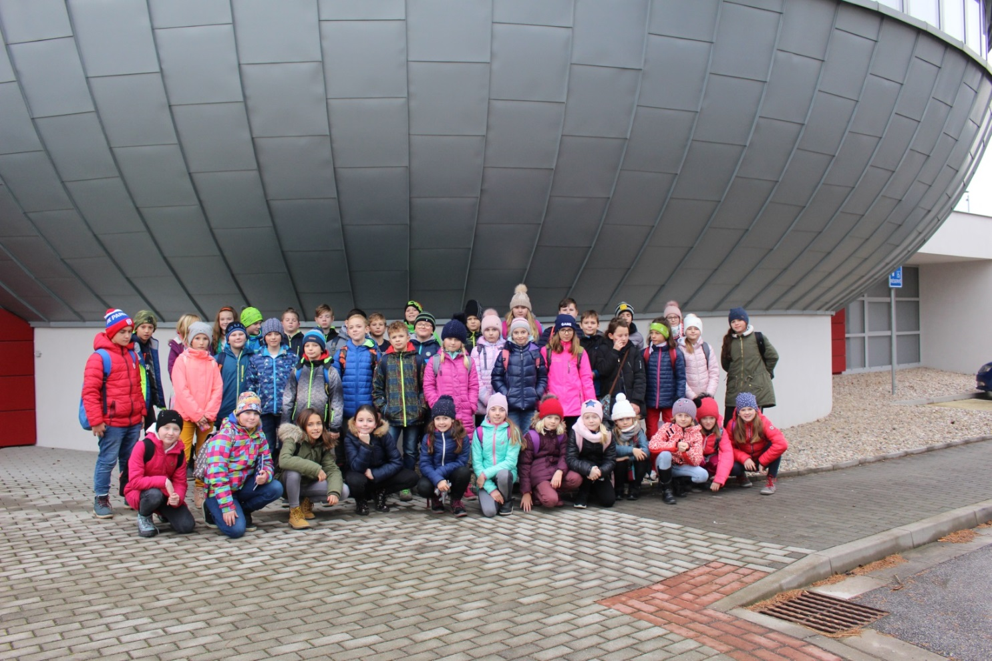
Tak a tady jsme všichni pohromadě

Slide 18
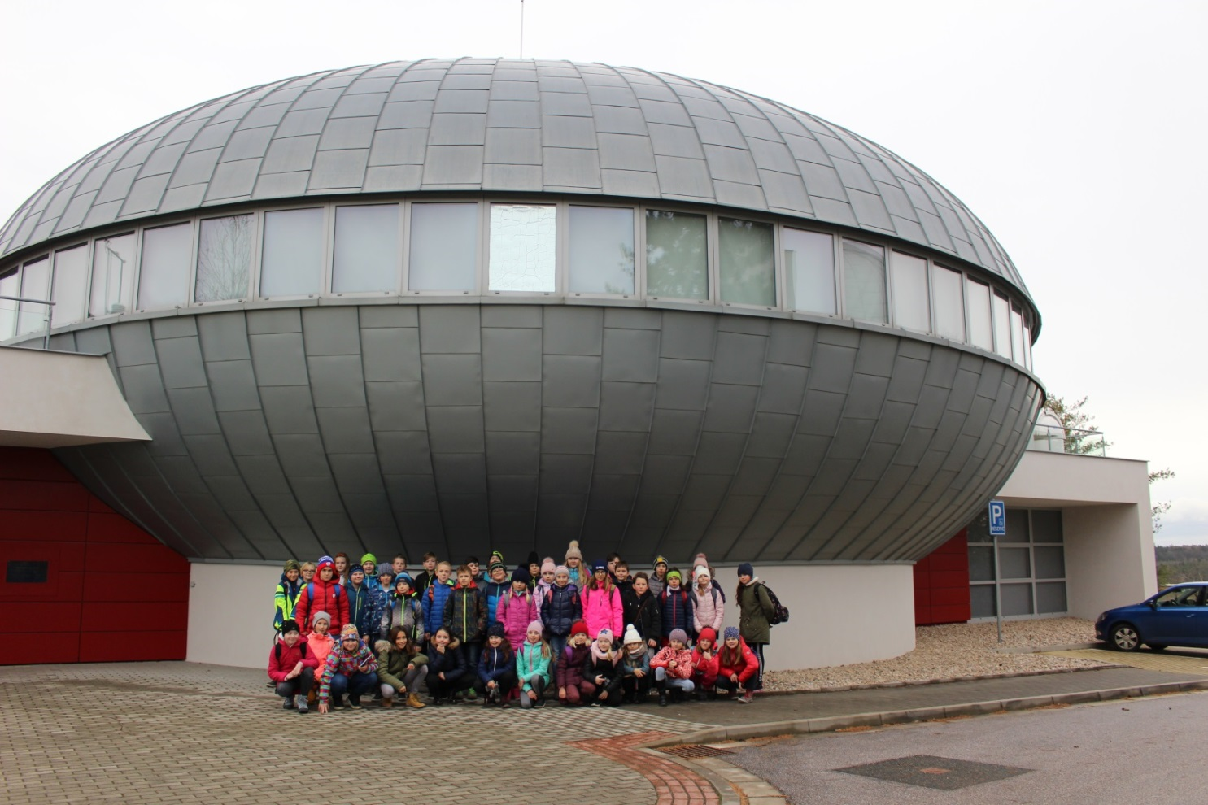
Jen se nemůžeme shodnout, jestli to za námi je létající talíř nebo makronka

Slide 19
A na závěr
Páťákům na hvězdárně její pracovníci zodpověděli řadu otázek
Nakoupili jsme spoustu suvenýrů
Zvážili jsme se na vesmírné váze
Našli i pardubického „hvězdáře“ barona Artura Krause – zakladatele hvězdárny v Pardubicích
I v tom nevlídném počasí jsme si prohlédli část planetární stezky
Došli jsme však pouze k Marsu a Ceresu, více času jsme neměli
Však stezka je 6,5 km dlouhá jedním směrem
Galaktickou stezku jsme pouze zaznamenali, je ještě delší než planetární

